Slide 1
101 Jahre Elektronische Musik
Synthesizer
1. Moog und die Analogen
2. Yamaha und die Digitalen

Slide 2
1. Moog und die Folgen
modular, analog, spannungsgesteuert
„Synthesizer“ – von RCA (1955) bis Moog (1964)
Moogs Erfindungen: modular, spannungsgesteuert
Die musikalischen Folgen
Synthi-Klassik
Synthi-Pop
Psychedelic
Ambient
New Age
Carlos
Tomita
J.M. Jarre
Tangerine Dream
Brian Eno
Erdenklang

Slide 3
1. Moog und die Folgen
modular, analog, spannungsgesteuert
„Synthesizer“ – von RCA (1955) bis Moog (1964)
Moogs Erfindungen: modular, spannungsgesteuert
Die musikalischen Folgen
Synthi-Klassik
Synthi-Pop
Psychedelic
Ambient
New Age
Carlos
Tomita
J.M. Jarre
Tangerine Dream
Brian Eno
Erdenklang
Modular-Revival

Slide 4
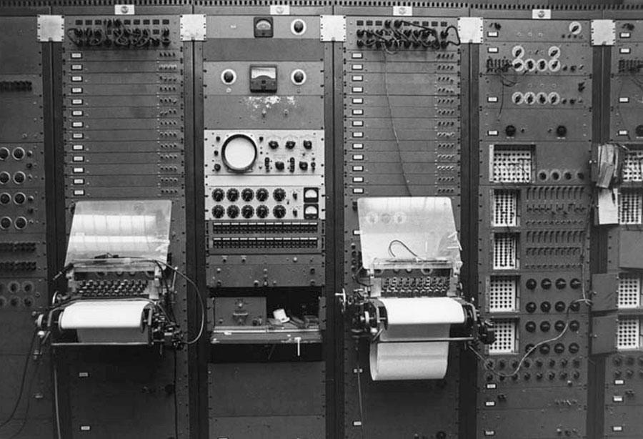
RCA Electronic Synthesizer 1955

Slide 5
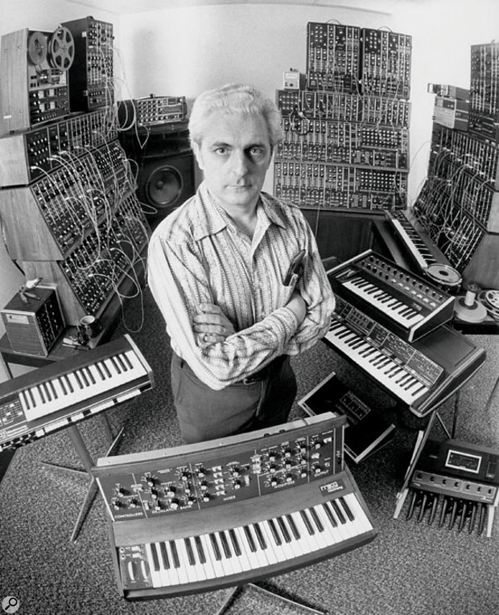
1964 „Voltage Controlled Electronic Music Modules“ bei der Audio Engineering Society
1967 Name „Synthesizer“, Moog-Modular „3C“
1968 Switched On Bach
1970 Minimoog (erfolglos)
1973 Ende Produktion von 3C
1975 Polymoog
1981 C3-Verkauf: 12.000 Stück
1984 Konkurs
Moog 1970

Slide 6
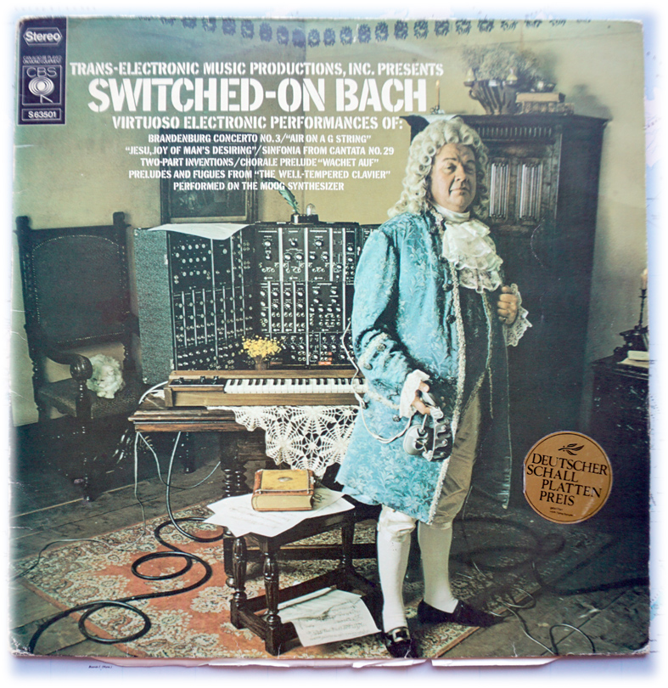
Deutsche LP 1969

Slide 7
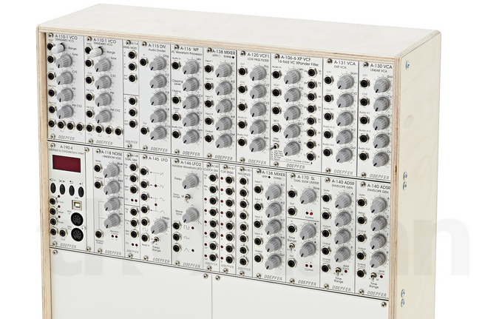
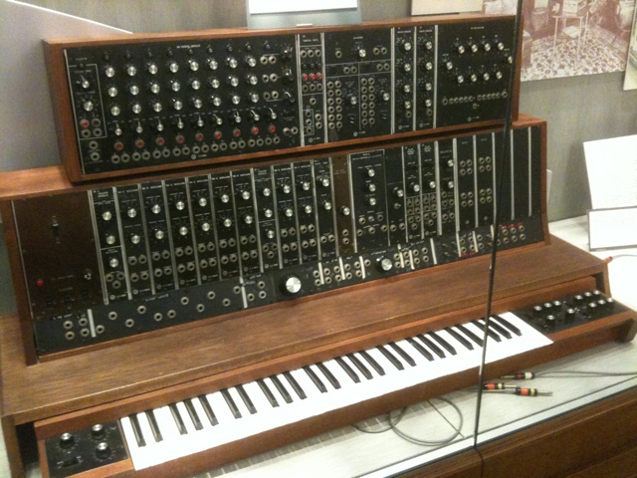
1. Analogsynthi
Von Moog zu Doepfer
Alles zum analogen, modularen und spannungsgesteuerten Synthesizer
(Prinzip „Moog“)

Slide 8
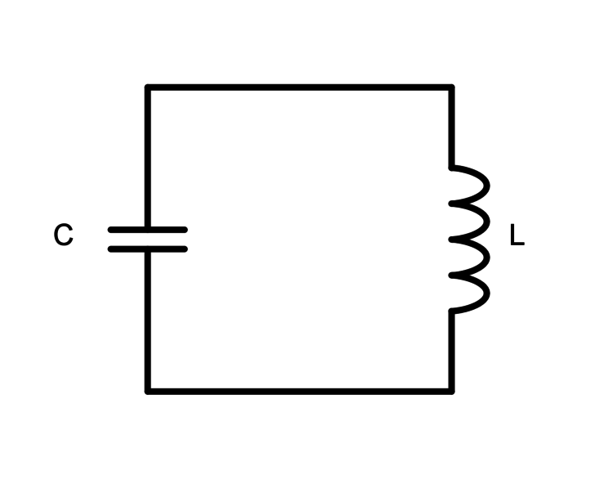
Analoger, modularer, spannungsgesteuerter Synthesizer
(Prinzip „Moog“)
„analog“ betrifft die (innere) Bauweise der Moduln.
Alle MODULE arbeiten „analog“, also mit elektrischen Spannungen, die beliebig klein bzw. fein abgestuft sein können.
Dazu gibt es traditionelle Bauteile wie
Elektronenröhre,
Transistor,
Kondensator,
Widerstand(spule)
metallene Leitungen.
„Schwingkreise“
OSZ
AMP
FIL

Slide 9
Analoger, modularer, spannungsgesteuerter Synthesizer
(Prinzip „Moog“)
„modular“ betrifft das gegenseitige Verhältnis der Moduln:
Alle MODULE sind beliebig miteinander kombinierbar und arbeiten vollkommen „selbständig“. Die wichtigsten Module sind:
Oszillator (OSZ): erzeugt Audiosignale,
Filter (FIL): modifiziert die Qualität eines Audiosignals,
Verstärker (AMP): modifiziert die Quantität (Amplitude) eines Audiosignals,
Hüllkurvengenerator (ENV): erzeugt einen Ablauf von Steuerspannungen,
Keyboard (KBD): erzeugt (1) Steuerspannungen für den OSZ („Frequenz“) und (2) Triggerimpulse zum triggern eines ENV.
OSZ
FIL
AMP
KBD
ENV1
ENV2

Slide 10
Analoger, modularer, spannungsgesteuerter Synthesizer
(Prinzip „Moog“)
„spannungsgesteuert“ betrifft die Bedienung der Moduln, d.h. die Art und Weise, wie die Modul-Parameter verändert werden können.
Die Parameter aller Moduln sind sowohl „von Hand“ (mittels Regler) als auch durch elektrische Spannungen steuerbar. Steuerspannungen produzieren folgende Moduln:
Niederfrequente Oszillatoren (MOD): für Vibrato, Tremolo etc.,
Keyboard (KBD): für die Frequenz eines OSZ (Tonhöhe) oder FIL (Klangfarbe),
Hüllkurvengenerator (ENV): für Klangfarbe, Amplitude etc.,
OSZ
FIL
AMP
KBD
ENV1
ENV2

Slide 11
Siehe auch das Video zur App „ModSynth“: https://www.youtube.com/watch?v=wILRFLu_ZnM

Slide 12
Das bekannteste aktuelle Modularsystem

Slide 13
OSZ
FIL
AMP
KBD
ENV1
ENV2
MIDI
Das bekannteste aktuelle Modularsystem

Slide 14
Liste von typischen Effekten von Analog-Synthesizern:
VCF-Resonanz (ohne VCO) wird moduliert (LFO)
Dasselbe mit VCO
Wah (attack auf LFO)
Release mit „Wah“ – zusätzlich ein „Obertondurchlauf“
ENV kurz, LPF übersteuert
Kurz, LPF übersteuert
Ebenso
Dasselbe mit Rauschen statt Schwingung
Wie 4. mit Rauschen
Moduliertes Rauschen
Kurzes Rausch, kleine Modulation
https://www.musik-for.uni-oldenburg.de/elektronischemusik/
07Moog/Typische-Analog-Effekte.mp3

Slide 15
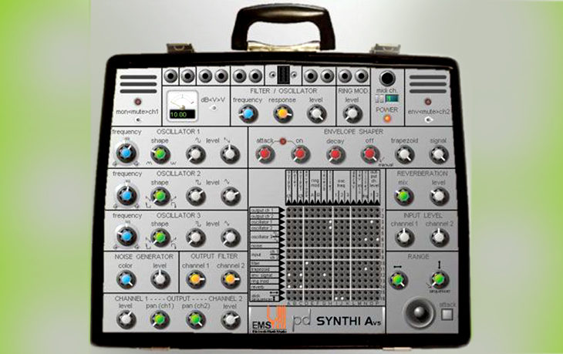
1970-72 kommt das einzige echte Konkurrenzsystem auf den Markt:
EMS (Electronic Music Studio) London mit
VC3
Synthi A
Synthi 100

Slide 16
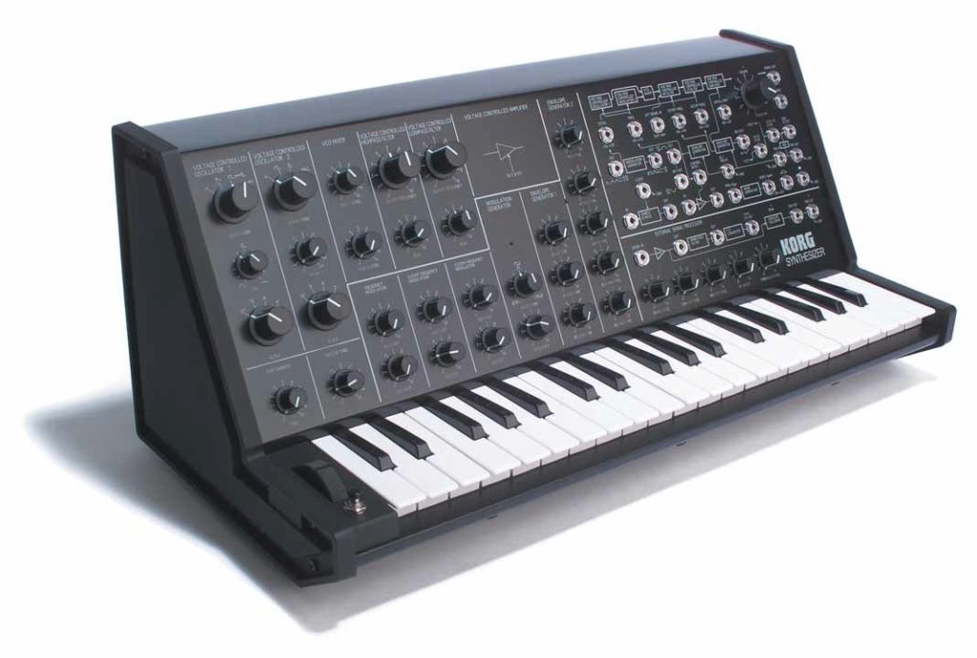
1978 die Korg-MS-Serie: Popuarisierung!
Die vorfigurierte Verkabelung kann „modular“ modifiziert. Preis < 1000 DM.

Slide 17
7 Musiktitel,
in denen der Moog-Modular in den Jahren 1969-1975 in unterschiedlichen Zusammenhängen, in verschiedenen Genres und auf unterschiedliche Weise verwendet wird:
George Harrison: No Time Or Space (LP Electronic Sound) 1969
The Beatles: Here comes the Sun (aus der Abbey-Road-Produktion) 1969
Walter Carlos: Präludium und Fuge c-moll (aus Switched On Bach) 1968
Emmerson Lake & Palmer: Pictures at an Exhibition (live Zürich) 1970
Wolfgang Dauner: Et Cetera (benutzt den Synthi A) 1970
Tangerine Dream: Phaedra (Studio) 1974
Isao Tomita: Pictures at an Exhibition (Studio) 1975
Alle Beispiele auf https://cloud.uol.de/s/DRGXqRZjgrzrA9w .

Slide 18
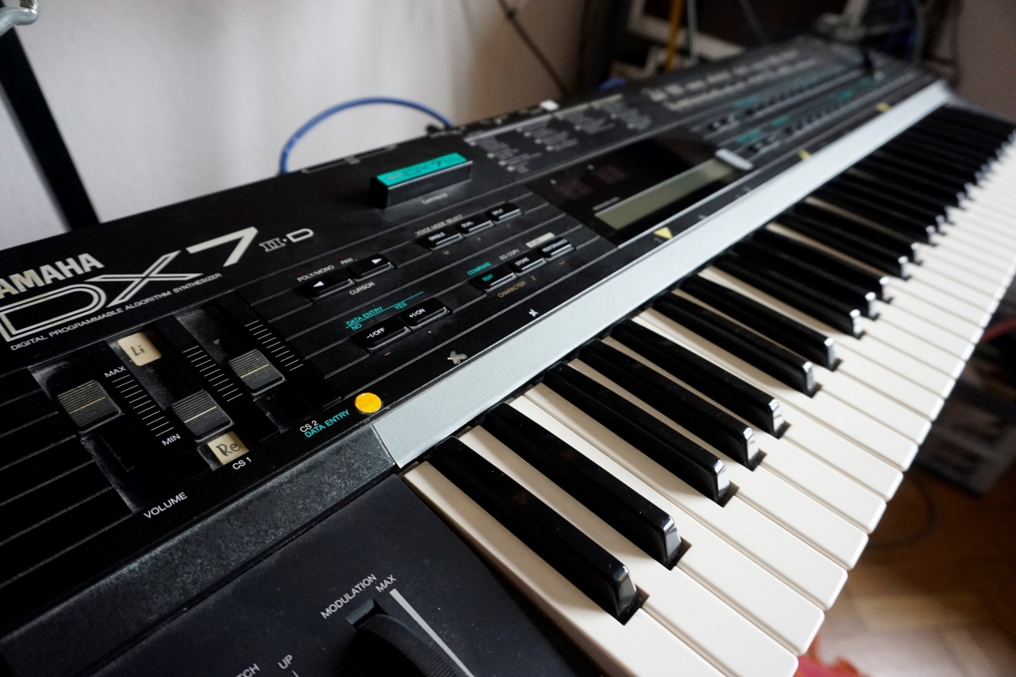
2. Yamaha und die Digitalen
Eine Erfindung prägt den Sound der 1980er Jahre…

Slide 19
DX 7 Besonderheiten:
Alle Klänge werden „algorithmisch“ aus der digitalen Interaktion von Sinuskurven aufgebaut.
Der Kern dieser Interaktion ist die Frequenzmodulation („FM-Synthese“).
Es können synthetisch Klänge nicht-harmonischem Obertonspektrum erzeugt werden.
Verzicht auf Filter und die Klangquellen „Rechteckschwingung“ und „Rauschen“ – das Kernstück eines jeden analogen Synthesizers.
Das Instrument ist konsequent midifiziert.
Absolut freies Microtuning (alle Tasten können beliebig gestimmt werden).
Eine Welt neuer Sounds entsteht.
Eine Vielfalt neuer Möglichkeiten der Klangmodulation ist möglich.
Jegliche Art von Microtuning und experimenteller Musik ist machbar.
Nebeneffekt: da die Klangprogrammierung sehr kompliziert ist, werden überwiegend Presets von Yamaha verwendet, weshalb die „Klangwelt“ der 1980er gut durchschaubar und erkennbar ist…

Slide 20
Was ist „Frequenzmodulation“ und woran erkennt man einen analogen und einen digitalen Klang?
https://youtu.be/IBe2ltbZsrQ

Slide 21
2. Wie entstehen die neuen Klänge am DX 7 durch bloße Interaktion von Sinusschwingungen?
https://youtu.be/zueE-x94skU

Slide 22
3. Wie hört sich „Microtuning“ an?
https://youtu.be/vPLF0v-cRXg
Typische DX7-Klänge
https://www.musik-for.uni-oldenburg.de/elektronischemusik/dx7/

Slide 23
Weiter zu Teil 2d Computer

